Slide 1



x
스마트 팩토리 7기

Slide 2
클래스

Slide 3
객체 지향 프로그래밍
객체(Object)란?
- “의사나 행위가 미치는 대상” -> 사전적 의미
- 구체적, 추상적 데이터 단위 (구체적- 책상, 추상적-회사)
객체지향 프로그래밍(Objected Oriented Programming, OOP)
- 객체를 기반으로 하는 프로그래밍
- 먼저 객체를 만들고 객체 사이에 일어나는 일을 구현함.

Slide 4
객체 지향 프로그래밍
학생
먹는다
밥
일어난다
씻는다
탄다
간다
밥을 먹는다
버스
학교
학교에 간다
<객체지향 –Java>
<절차지향 –C언어>

Slide 5
클래스
클래스는 자료형을 위한 일종의 템플릿
파이썬에서 객체 지향 프로그래밍을 사용하기 위한 방법
객체지향 프로그래밍(OOP : Object-Oriented Programming)
프로그램을 객체들 간의 소통으로 바라보는 것
객체란? 속성값과 행동을 가지고 있는 데이터
파이썬의 모든 것들 (숫자, 문자, 함수 등)은 여러 속성과 행동을 가진 데이터
Ex) 자동차는 바퀴 4개, 색깔 등의 속성과 전진, 후진 등의 행동을 가진 객체

Slide 6
클래스와 객체
클래스
새로운 형식을 정의
객체를 만드는 틀 (ex. 붕어빵 틀)
객체
클래스로부터 만들어진 것
인스턴스 라고도 함 (ex. 붕어빵)
하나의 클래스로 여러 개의 객체를 생성함
각각의 객체는 서로 영향을 주지 않음

Slide 7
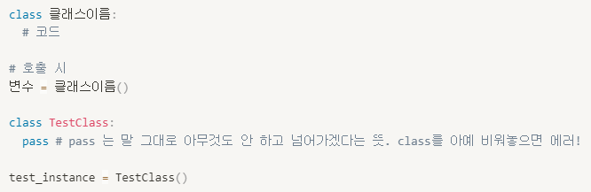
클래스 선언
class 클래스 이름으로 선언
변수 = 클래스 이름()로 호출, 인스턴스 생성

Slide 8
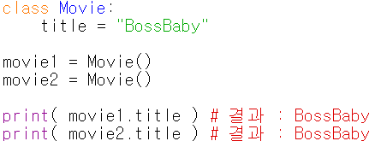
클래스 변수 (필드, Field)
필드는 클래스를 정의할 때 정의되는 변수
각각의 인스턴스에서 변수를 사용할 수 있다

Slide 9
클래스 함수 (메소드, Method)
메소드는 클래스 안에 정의된 함수
메소드 선언 시 첫 번째 매개변수로 self 필수 작성
self는 자기 자신을 뜻함
클래스를 인스턴스화 하지 않고 호출해서 사용하는 경우에는 필요 없음
호출할 때 self에 값을 직접 넘겨주지 않음 (자동 할당)
self는 키워드가 아닌 식별자 즉 다른 이름을 사용할 수 있지만, 현재 객체 자신을 의미하기 때문에 대부분의 개발자가 self 사용

Slide 10
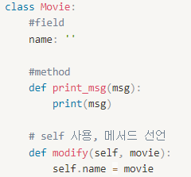
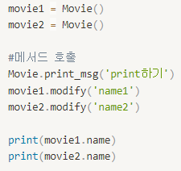

클래스 함수 (메소드, Method)

Slide 11
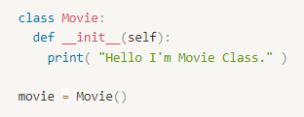
생성자 (Constructor)
클래스를 호출할 때 가장 먼저 실행되는 부분
클래스 호출과 동시에 자동으로 함수를 실행시키거나 무언가 동작을 하고 싶을 때 생성자에 정의한다
생성자 정의는 메서드 정의와 동일하게 하며 메서드 이름을 __init__ (언더바 두개)으로 지정한다

Slide 12
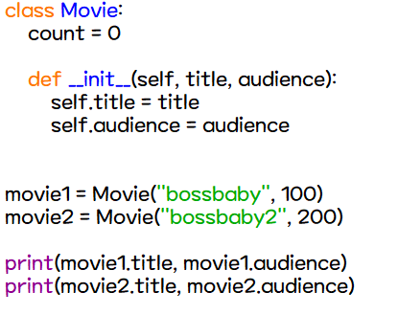

매개변수가 있는 생성자

Slide 13
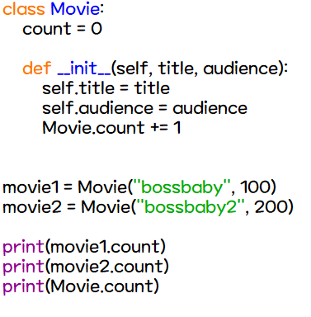
클래스 변수 vs 인스턴스 변수
인스턴스 변수 : 인스턴스 공간 내에 존재, 인스턴스를 생성해야 사용할 수 있음
클래스 변수 : 클래스 공간 내에 존재, 메서드 안에서 클래스이름.변수명으로 접근
클래스 변수는 인스턴스 변수와 다르게 모든 인스턴스가 다 같은 값을 갖는다 => 공유해야 하는 값을 클래스 변수로 사용

Slide 14
접근제어
파이썬은 기본이 public임!
Public: 어디서나 접근 가능
Private: 해당 클래스 내에서만 접근 가능
해당 멤버 앞에 __(double underscore)를 붙여서 표시
Protected: 보통은 해당 클래스 & 하위 클래스 내에서만 접근 가능 이라는 의미
하지만! 파이썬에서는 해당 멤버의 앞에 _(single underscore) 를 붙여서 표시 하며,
실제 제약되지는 않고 일종의 경고 표시로 사용됨

Slide 15
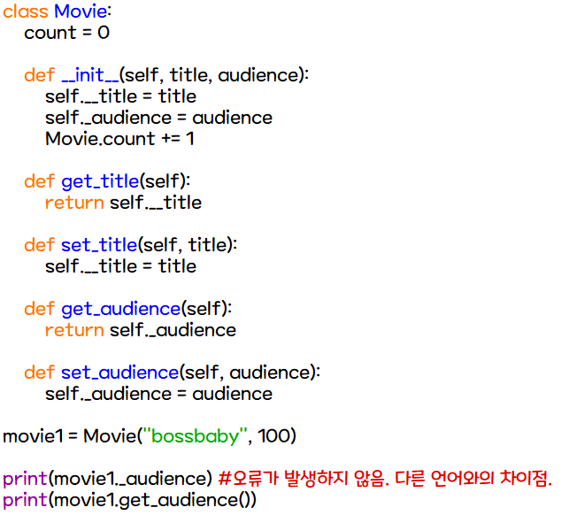
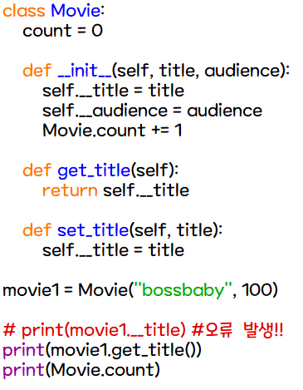
접근제어

Slide 16
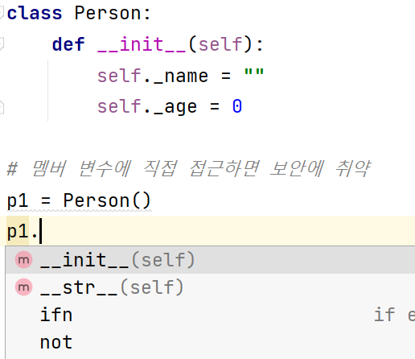
정보 은닉(Information Hiding)
정보 은닉 – 보안을 위해 클래스에 접근을 제한함
- 멤버 변수에 언더스코어(__) 1개(2개)를 붙이면 직접 접근할 수 없음(private)
- 함수 만들어 멤버 입력 : get + 변수 이름(), set + 변수이름()
person.py

Slide 17
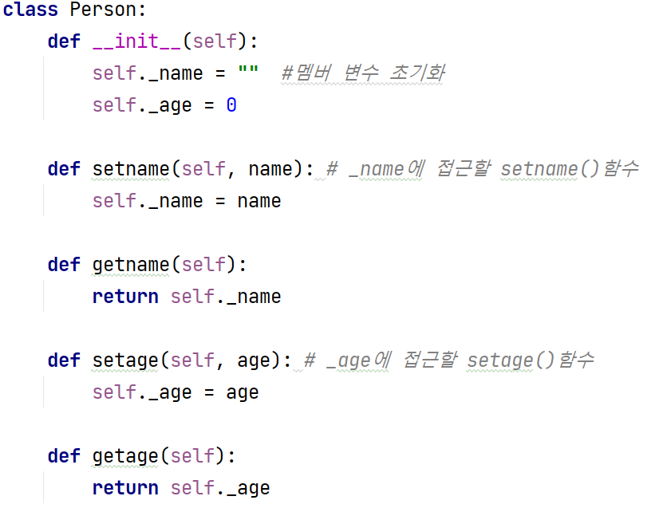
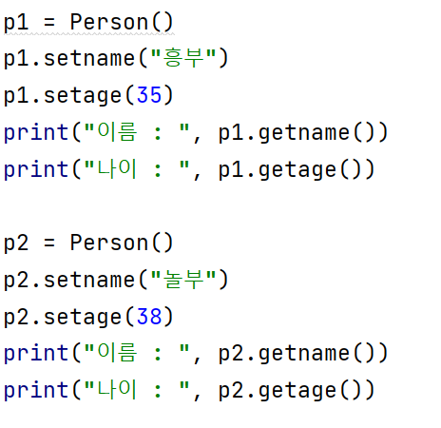
정보 은닉(Information Hiding)

Slide 18
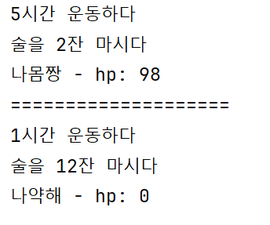
정보 은닉(Information Hiding)
건강 상태 클래스 만들기
운동을 하면 체력이 1증가하고, 술을 마시면 체력이 1감소함
건강 상태 : hp로 설정 , hp의 범위 : 1 ~ 100

Slide 19
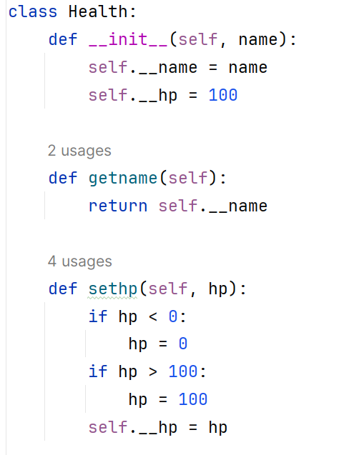
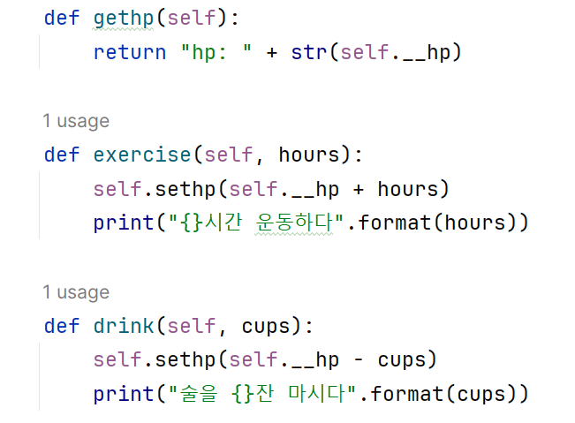
정보 은닉(Information Hiding)

Slide 20
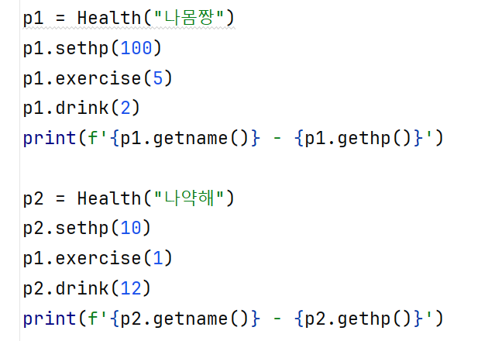
정보 은닉(Information Hiding)

Slide 21
실습1. 사칙연산 클래스 만들기
조건)
인스턴스를 생성할 때 2개의 숫자를 class에 보낸다.
add 메서드는 두 수를 더한 결과값을 반환한다.
sub 메서드는 두 수를 뺀 결과값을 반환한다.
mul 메서드는 두 수를 곱한 결과값을 반환한다.
div 메서드는 두 수를 나눈 결과값을 반환한다.

Slide 22
사번 자동 부여
사번 자동 발급하기
멤버 변수 : 사번(id), 사원이름(name),
클래스 변수 : serial_num
Employee
name
id
__str__()

Slide 23
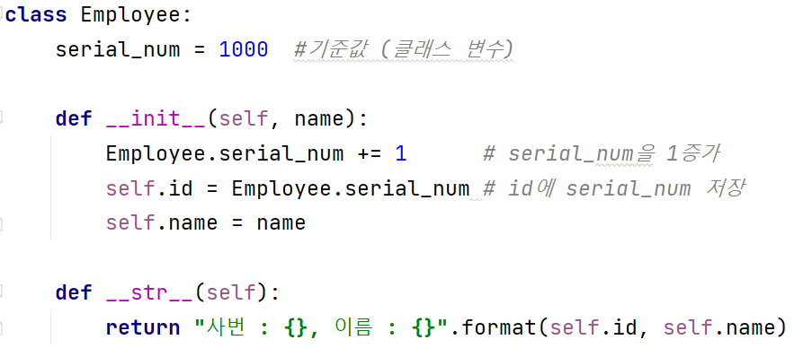
사번 자동 부여
사번 자동 발급

Slide 24
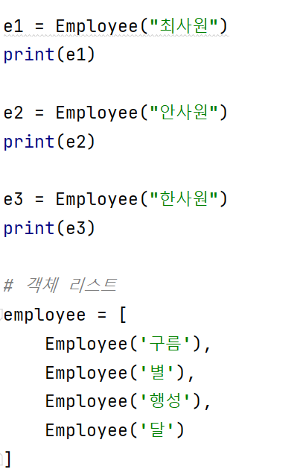
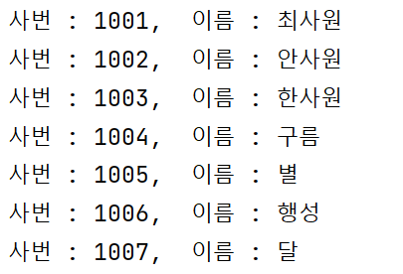
사번 자동 부여

Slide 25
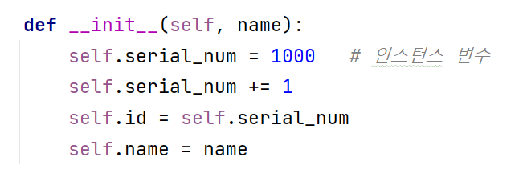
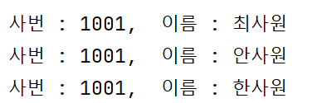
사번 자동 부여
serial_num이 인스턴스 변수인 경우

Slide 26
실습2. Supermarket 클래스
조건)
클래스를 선언할 때, 인자로 location, name, product, customer 받기
location : 위치, name : 가게 이름, product : 파는 물건, customer : 고객의 수
print_location() : 위치를 출력하는 함수
change_category() : 받은 인자로 파는 물건 바꾸는 함수
show_list() : 현재 파는 물건 출력
enter_customer() : 손님의 수를 1씩 늘리는 함수
show_info() : 가게 이름, 위치, 파는 물건, 손님 수 모두 출력
show_supermarket_count() : 슈퍼마켓 클래스 인스턴스 개수 출력

Slide 27
클래스 상속

Slide 28
클래스 상속
기존의 클래스가 가지고 있는 필드와 메서드를 그대로 물려받는 새로운 클래스를 만드는 것
새로운 클래스에서 필드, 메서드 추가 가능
공통점을 가진 내용을 상위 클래스에 둬서 일관되고 효율적인 코딩 가능

Slide 29
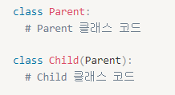
클래스 상속
부모(슈퍼) 클래스 , 자식(서브) 클래스
ex) 국가 클래스 (부모), 한국,일본,중국 (자식)
자식 클래스를 선언할 때 소괄호로 부모 클래스 포함시키기
super() : 자식 클래스에서 부모 클래스의 값 사용할 때 쓰는 키워드

Slide 30
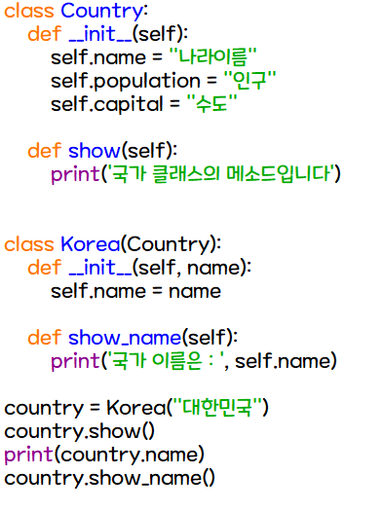

클래스 상속

Slide 31
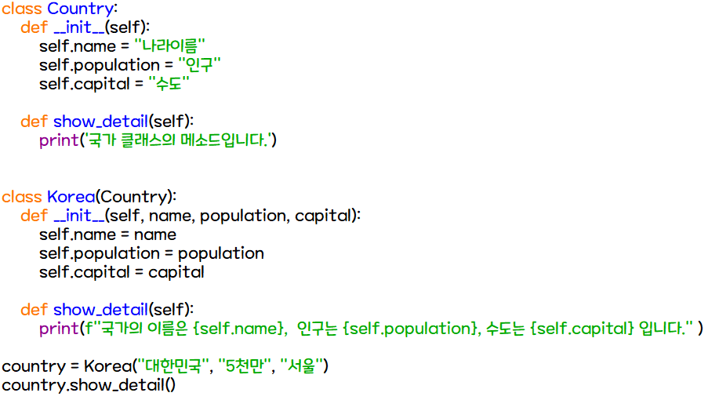
메서드 오버라이딩
부모 클래스의 메서드를 자식 클래스에서 재정의 하는 것

Slide 32
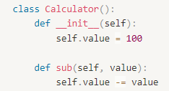
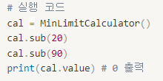
실습3.
다음과 같은 조건을 만족하는 MinLimitCalculator 클래스 만들기
Calculator 클래스를 상속 받는다
value 값이 음수가 안되게 제한한다
sub() 메서드를 오버라이딩 하여 2번 조건을 만족시킬 것

Slide 33
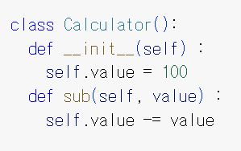
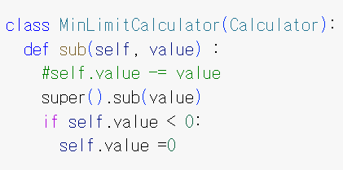
실습3-정답

